Slide 1
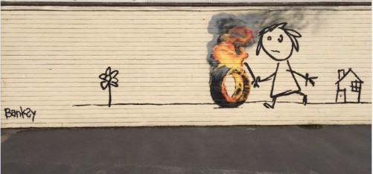
A l'ecole, j'apprends
Semaine du 28 Novembre 2016
PERIODE 2 : Novembre/Décembre AGIR, S'EXPRIftER, COftPRENDRE A TRAVERS LES
ACTIVITES ARTISTIQUES
A pratiquer le dessin pour représenter ou illustrer, en étant fidèle au réel ou à un modèle, ou en inventant.
Pourréussiràl’école,j’agis,jem’exprime,jecomprends dansl’atelierdesGribouillARTs
Tout rond tout doux, Petit Ours ne s'en laisse cependant pas conter. Au cours de sa promenade, il va rencontrer bien des dangers : un gorille, un crocodile, un lion... A chaque fois, après leur avoir dit poliment bonjour (enfin, « coucou »), il attrape son crayon de papier et dessine (le fond de la page devient blanc) un objet qui va réduire à néant la méchanceté supposée de nos animaux de la jungle. La fin réserve le meilleur : face à un mur (« Coucou, Mur
»), Petit Ours se dessine lui-même et passe à travers, pour aller là où l'herbe est sûrement plus verte...
L' énigme de la semaine
Banksy a peint sur le mur d'une école et a permis aux enfants de terminer son œuvre.
Comment la fnir ?
Mon bonhomme

Slide 2
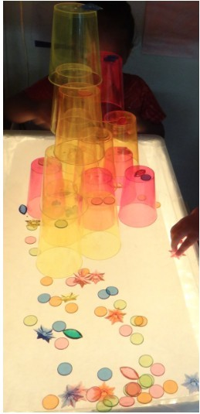
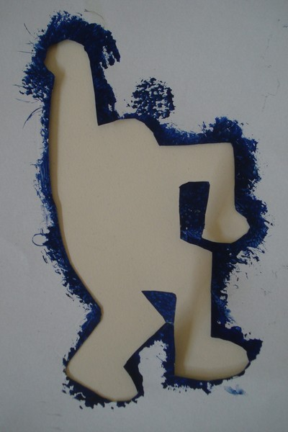
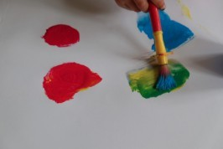
Dans l'atelier des GribouillARTs
Travail de la couleur
J'ai fabriqué MA couleur

